Slide 1

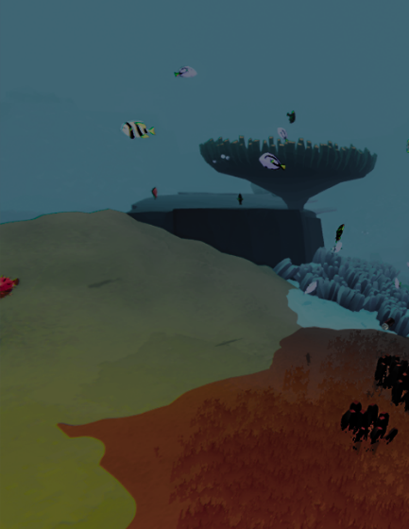
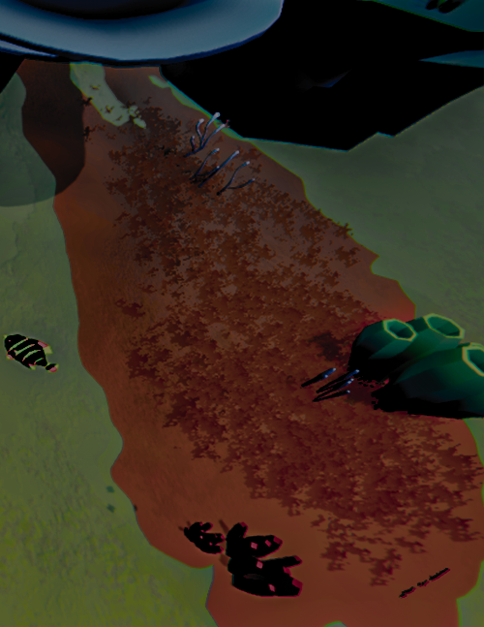
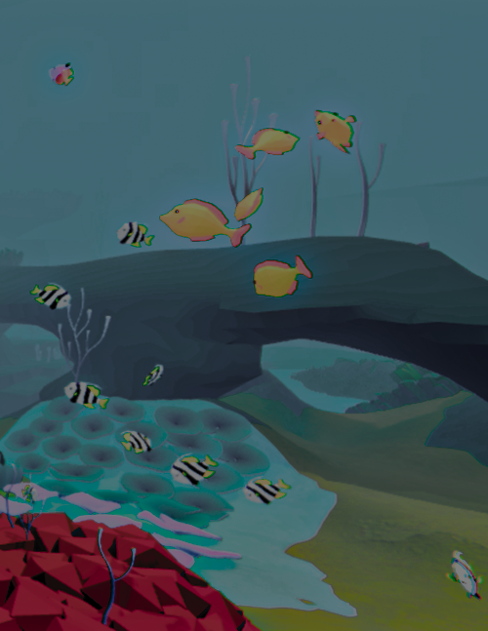
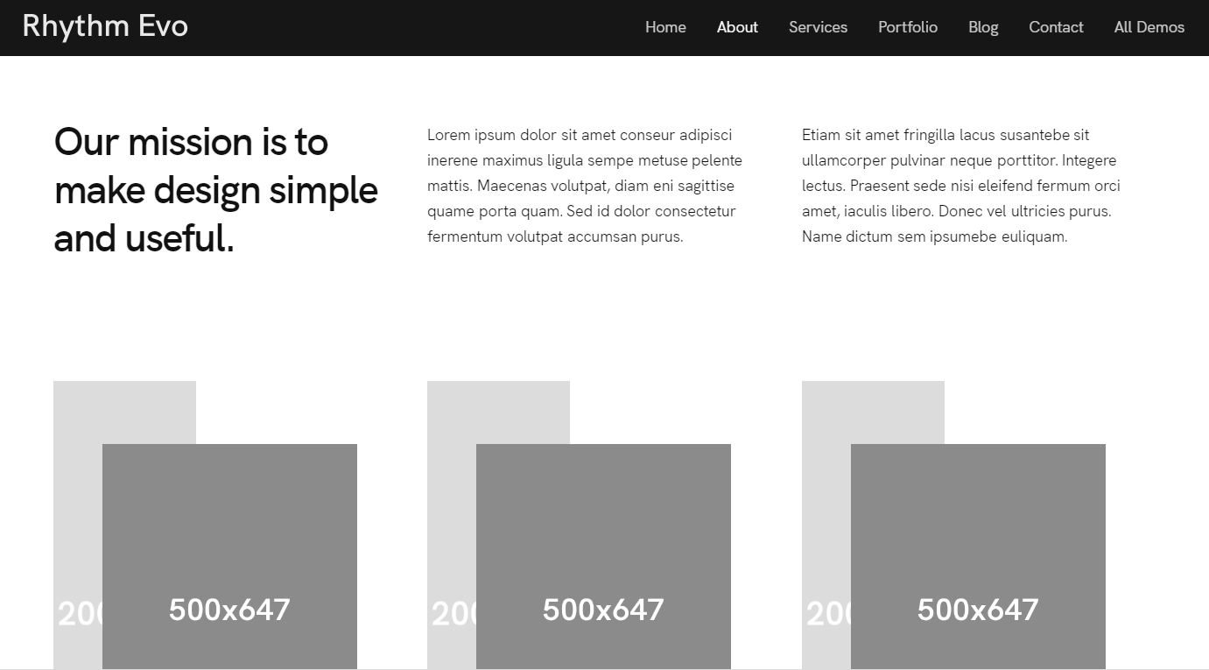
#02, About Us
디자인
Save the fish
Home About Us Our Campaign Blog Contact Donation Privacy Policy
전세계를 대상으로 디지털 수족관을 무료로 배포하고 있습니다.
이것이 우리가 하는 캠페인입니다.
디지털 수족관 :: “Coral Reef fish | Distant Lands”에는 자연을 향한 연민, 우리가 사는 환경에 대한 이야기가 있습니다.
같은 생각과 행동에 지지를 보내며,
우리의 이야기가 많은 사람들에게 닿기를 희망합니다.
1.5°C
바다의 온도가 1.5°C가 되면 바다의 산호는 70~90%가 소멸
2.0°C
바다의 온도가 2.0°C가 되면 바다의 산호는 99% 이상이 소멸
우리에게 시간이 얼마 남지 않았습니다. 물고기를 살리기 위한 행동이 필요한 때입니다.

